Slide 1
5а. Параллельность прямых в пространстве
(Куб, параллелепипед)
Notes:
В режиме слайдов формулировка появляется после кликанья мышкой

Slide 2
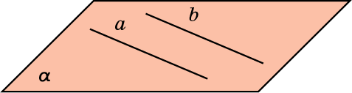
Определение. Две прямые в пространстве называются параллельными, если они лежат в одной плоскости и не пересекаются.
Будем также говорить, что два отрезка параллельны, если они лежат на параллельных прямых.
Параллельность прямых a и b обозначается a || b.
Notes:
В режиме слайдов формулировка появляется после кликанья мышкой

Slide 3

Теорема. Через точку в пространстве, не принадлежащую данной прямой, проходит единственная прямая, параллельная данной прямой.
Доказательство. Пусть точка A не принадлежит прямой b. Проведем через эту прямую и точку A плоскость α. Эта плоскость единственна. В плоскости α через точку A проходит единственная прямая, назовем ее a, параллельная прямой b. Она и будет искомой прямой, па­раллельной данной.
Notes:
В режиме слайдов формулировка появляется после кликанья мышкой

Slide 4
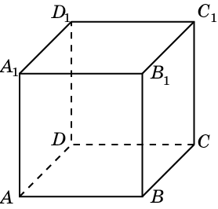
Для отношения параллельности прямых в пространстве справедливо следующая теорема, доказательство которой будет дано в параграфе 7.
Теорема. Две прямые, параллельные третьей прямой, параллельны между собой.
Например, в кубе ABCDA₁B₁C₁D₁ прямые АВ и С₁D₁ параллельны прямой А₁В₁. Следовательно, прямые АВ и С₁D₁ параллельны.
Notes:
В режиме слайдов формулировка появляется после кликанья мышкой

Slide 5
Упражнение 1
Всегда ли две не пересекающиеся прямые в пространстве параллельны?
Ответ: Нет.

Slide 6
Упражнение 2
Сколько плоскостей можно провести через две параллельные прямые?
Ответ: Одну.
Notes:
В режиме слайдов ответ появляется после кликанья мышкой

Slide 7
Упражнение 3
Известно, что в плоскости прямая, пересекающая одну из параллельных прямых, пересекает и вторую прямую. Будет ли это утверждение верно для пространства?
Ответ: Нет.
Notes:
В режиме слайдов ответ появляется после кликанья мышкой

Slide 8
Упражнение 4
Найдите геометрическое место (ГМ) прямых, пересекающих две данные параллельные прямые.
Ответ: Плоскость.
Notes:
В режиме слайдов ответ появляется после кликанья мышкой

Slide 9
Упражнение 5
Назовите прямые, проходящие через вершины куба ABCDA₁B₁C₁D₁ и параллельные прямой AB.
Ответ: A₁B₁; CD; C₁D₁.
Notes:
В режиме слайдов ответ появляется после кликанья мышкой

Slide 10
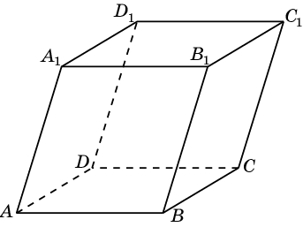
Упражнение 6
Докажите, что прямые AB и C₁D₁, проходящие через вершины параллелепипеда ABCDA₁B₁C₁D₁, параллельны.
Доказательство: Прямые AB и C₁D₁ параллельны прямой CD, так как грани ABCD и CDD₁C₁ – параллелограммы. Из транзитивности отношения параллельности следует, что прямые AB и C₁D₁ параллельны.
Notes:
В режиме слайдов ответ появляется после кликанья мышкой

Slide 11
Упражнение 7
Докажите, что прямые AA₁ и C₁C₁, проходящие через вершины параллелепипеда ABCDA₁B₁C₁D₁, параллельны.
Доказательство: Прямые AA₁ и C₁C₁ параллельны прямой BB₁. Из транзитивности отношения параллельности следует, что прямые AA₁ и C₁C₁ параллельны.
Notes:
В режиме слайдов ответ появляется после кликанья мышкой

Slide 12
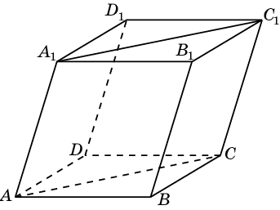
Упражнение 8
Докажите, что прямые AC и A₁C₁, проходящие через вершины параллелепипеда ABCDA₁B₁C₁D₁ , параллельны.
Доказательство: Прямые AA₁ и CC₁ параллельны (упражнение 7). Следовательно, четырехугольник ACC₁A₁ – параллелограмм (противоположные стороны AA₁ и CC₁ равны и параллельны). Значит, прямые AC и A₁C₁ параллельны.
Notes:
В режиме слайдов ответ появляется после кликанья мышкой

Slide 13
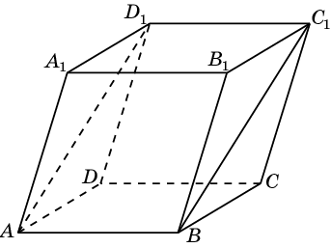
Упражнение 9
Докажите, что прямые AD₁ и BC₁, проходящие через вершины параллелепипеда ABCDA₁B₁C₁D₁ , параллельны.
Доказательство: Прямые AB и C₁D₁ параллельны (упражнение 6). Следовательно, четырехугольник ABC₁D₁ – параллелограмм (противоположные стороны AB и C₁D₁ равны и параллельны). Значит, прямые AD₁ и BC₁ параллельны.
Notes:
В режиме слайдов ответ появляется после кликанья мышкой

Slide 14
Упражнение 10
Являются ли параллельными прямые AB и CC₁, проходящие через вершины параллелепипеда ABCDA₁B₁C₁D₁?
Ответ: Нет.
Notes:
В режиме слайдов ответ появляется после кликанья мышкой

Slide 15
Упражнение 11
Сколько имеется пар параллельных прямых, содержащих ребра параллелепипеда ABCDA₁B₁C₁D₁?
Решение: Каждое ребро участвует в трех парах параллельных прямых. У куба имеется 12 ребер. Следовательно, искомое число пар параллельных прямых равно
Notes:
В режиме слайдов ответ появляется после кликанья мышкой

